Slide 1
ПРИРОДНІ ПАРКИ
ВЕЛИКОЇ БРИТАНІЇ

Slide 2
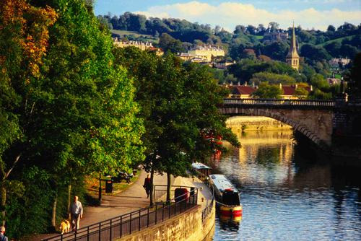
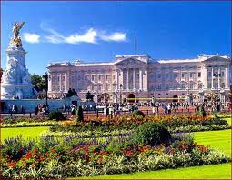
Велику частину території Великобританії займають парки. Своєрідність британських національних парків в тому, що це не занедбані області, а досить наближені до великих міст райони, в яких дозволяється будь-яка діяльність, спрямована на відновлення природи, тому більшість національних парків більше схожі на величезні міські парки або ботанічні сади. В даний час національні парки є невід'ємною частиною культурної спадщини Великобританії.

Slide 3
На території національного парку
Брекон Біконс,
що займає 520 кв. миль, можна знайти вересові пустки, зелені долини, водоспади, зарослі папороттю ущелини, чотири гірських хребта і перший в Європі геопарк

Slide 4
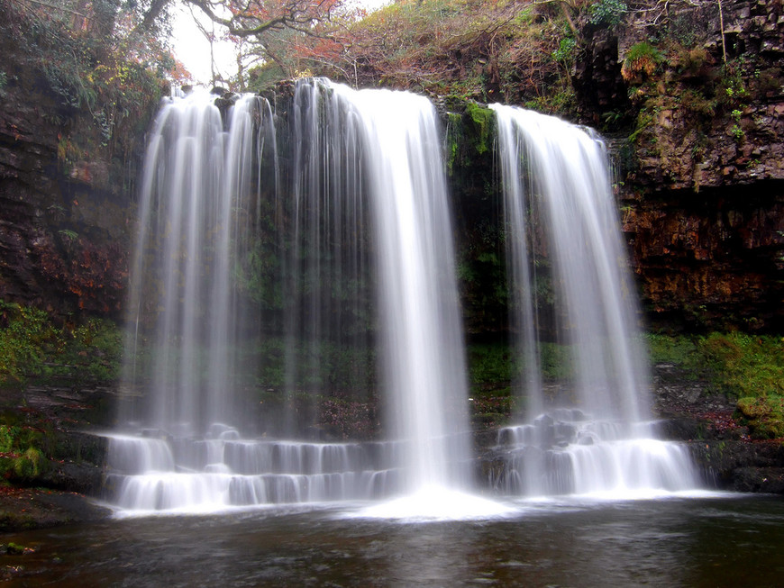
Водоспад у парку Брекон-Біконс

Slide 5
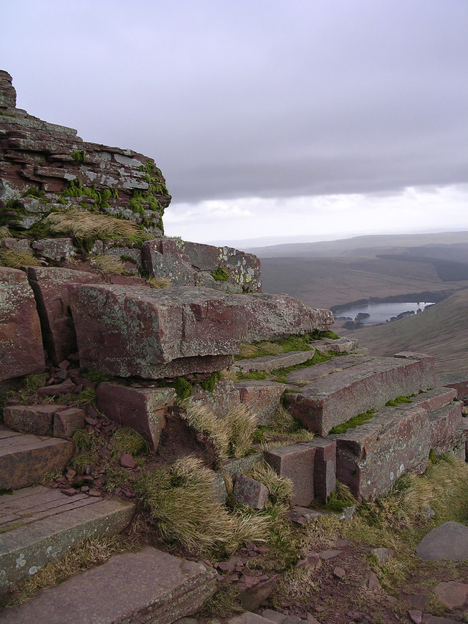
На вершині кам'яних скель

Slide 6
Дартмурський
національний парк на південному заході Англії - найпівденніший в Британії. 368 кв. миль вересових пусток, боліт і лісистих долин із багатим тваринним світом і численними стародавніми руїнами.

Slide 7
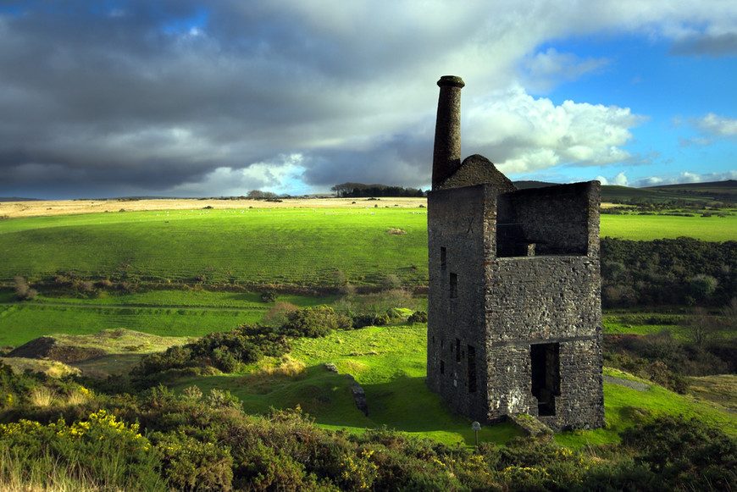
Пагорби парку Дартмур

Slide 8
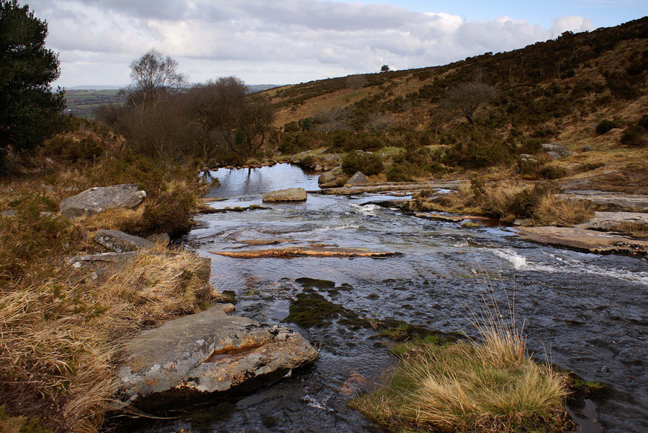
Серед пагорбів парку звиваючись біжить невелика річка

Slide 9
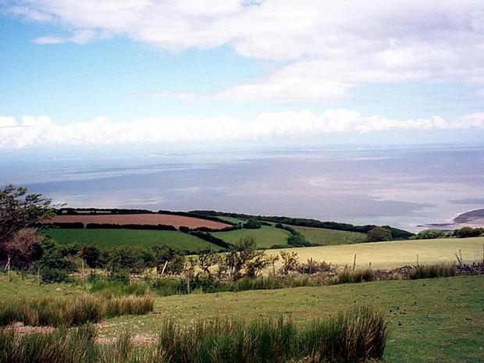
Національний парк Ексмур займає площу 700 кв.км. Тут, в одному з небагатьох уцілілих в Англії лісів, виростають 900 видів трав, квітів та кущів і водяться дикі поні. Ексмур славиться найбільшим в Англії поголів'ям королівських оленів. На скелях гніздяться зграї морських птахів, за якими з обережністю спостерігають туристи.

Slide 10
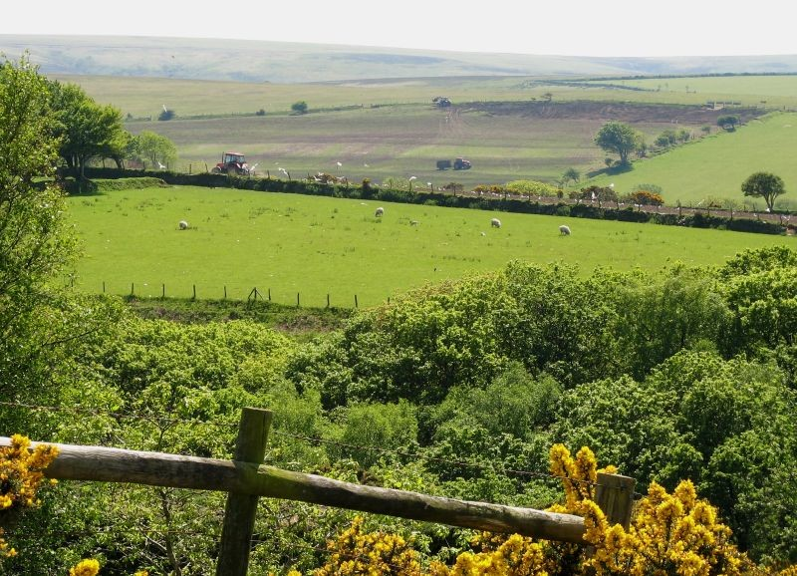
Поля для пасовищ в парку Ексмур

Slide 11
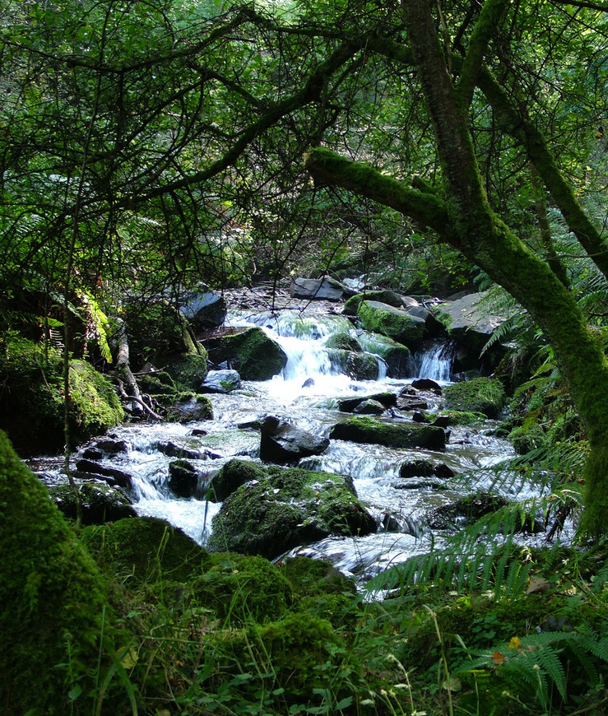
Лісова гірська річка в парку Ексмур

Slide 12
Національний парк
Лейк-Дистрикт
в Камбрії, що розкинувся на площі 885 кв. миль, є найбільшим національним парком в Англії. У Озерному краю, а саме так перекладається з англійської мови його назва, знаходяться 16 озер з найчистішою водою…

Slide 13
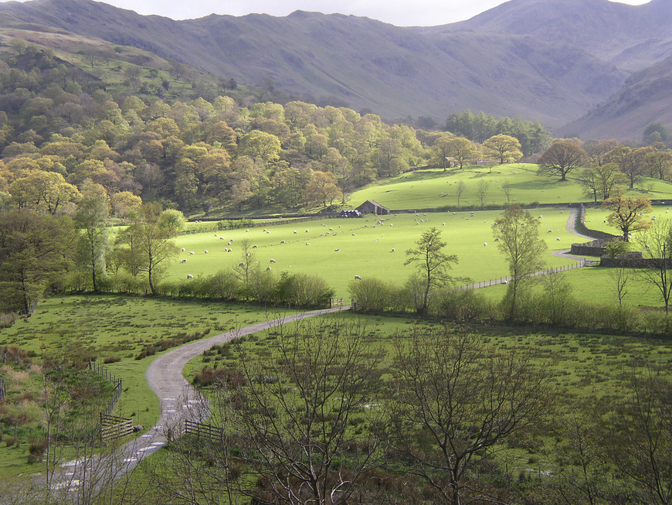
Краса природи представлена ​​в парку Лейк-Дистрикт

Slide 14
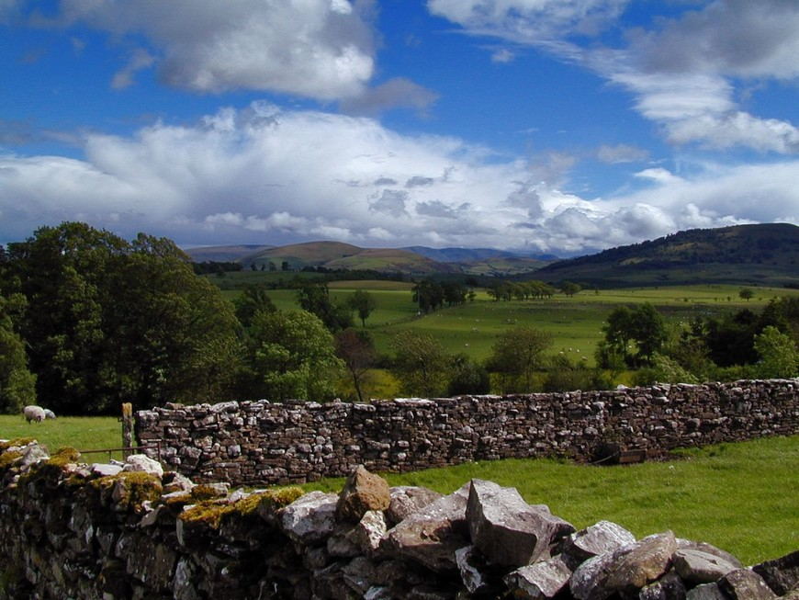
Акуратно розділені пасовища для вигулу худоби надають парку національного колориту

Slide 15
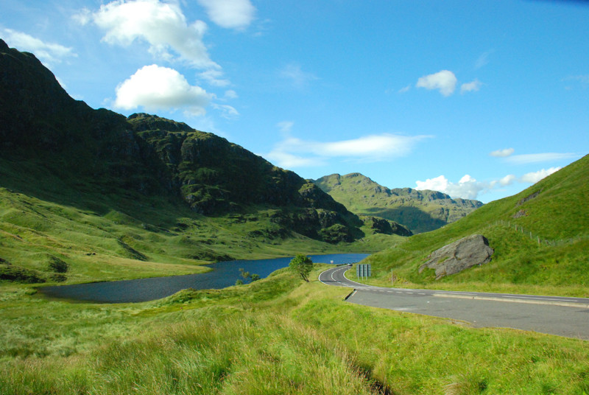
Лох-Ломонд вважається найдавнішим озером на території Великобританії

Slide 16
Парк
Нью-Форест ,
що примостився на південному узбережжі Англії, вважається найменшим національним парком країни. Однак на його території, що займає всього 218 кв. миль, знайдеться і реліктовий ліс з віковими дубами, і вересові пустки,і лісові галявини...

Slide 17
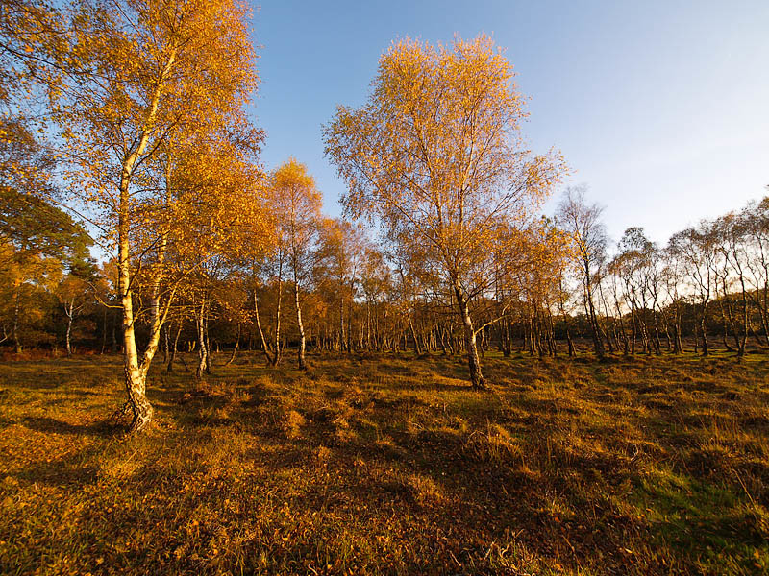
Красивий парк Нью-Форест розташований поблизу Лондона в Південно-Східній Англії

Slide 18
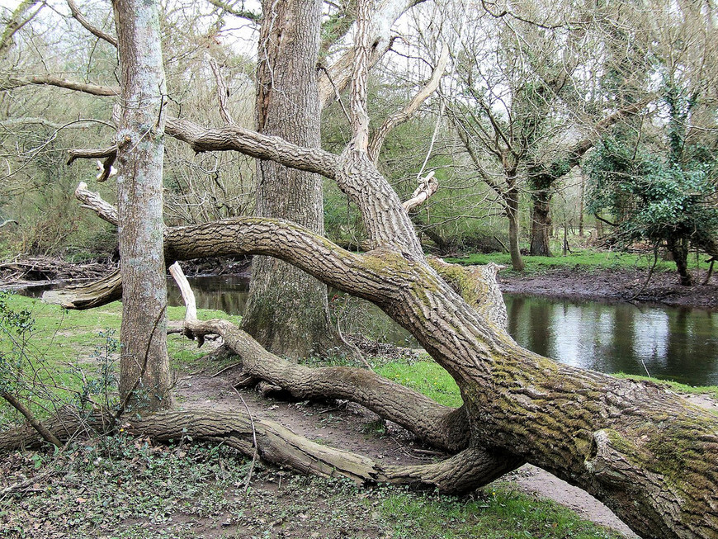
Химерні величезні дерева, дика природа формують оригінальні пейзажі цих місць

Slide 19
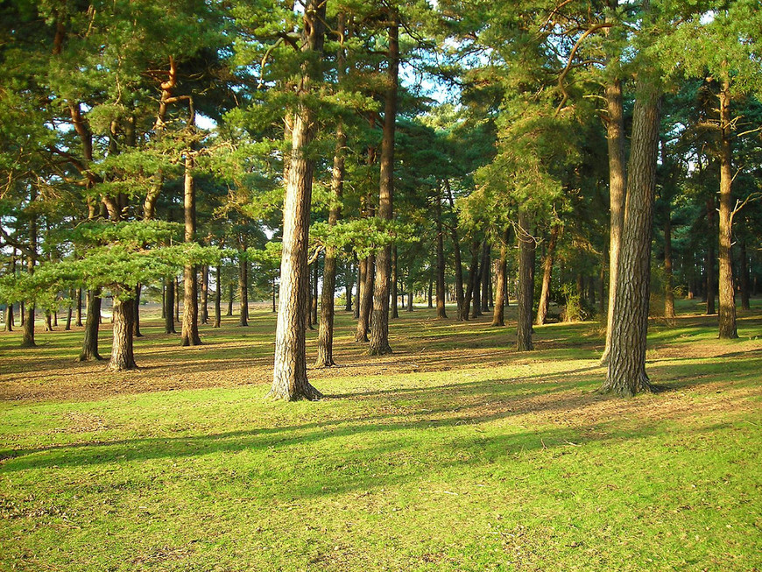
Аромат сосен і старий ліс із зеленими полями подарують ковток свіжого повітря і хвилини тиші

Slide 20
Норт-Йорк-Мурс –
національний парк в Північній Англії. Площа 1500 кв.км. Парк охороняє флору і фауну, а також культурно-історичні пам'ятки. Переважають болота і болотисті низовини, порослі болотним розмарином, кущиками брусниці і чорниці. Типові болотні птахи тут досі рясні. У лісах кілька видів копитних.

Slide 21
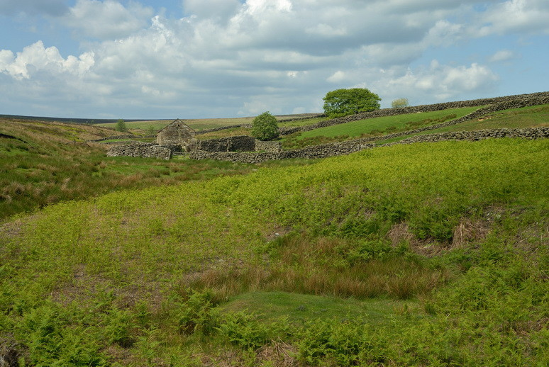
Пустельні пагорби парку - ідеальне місце для вигулу худоби

Slide 22
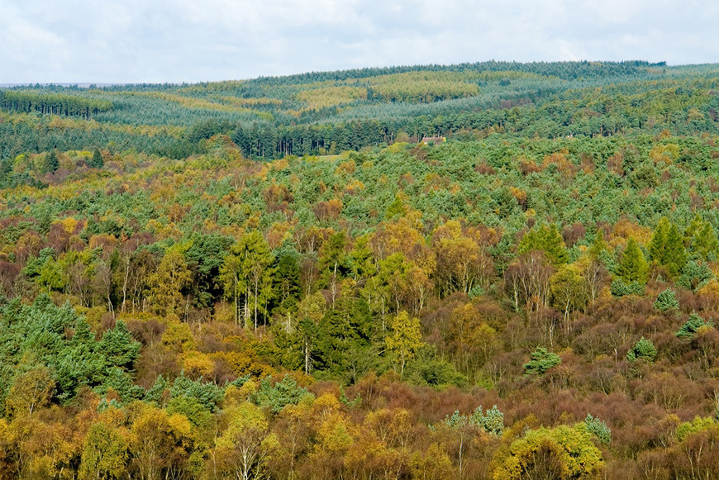
Густі ліси парку служать хорошим захистом для диких тварин

Slide 23
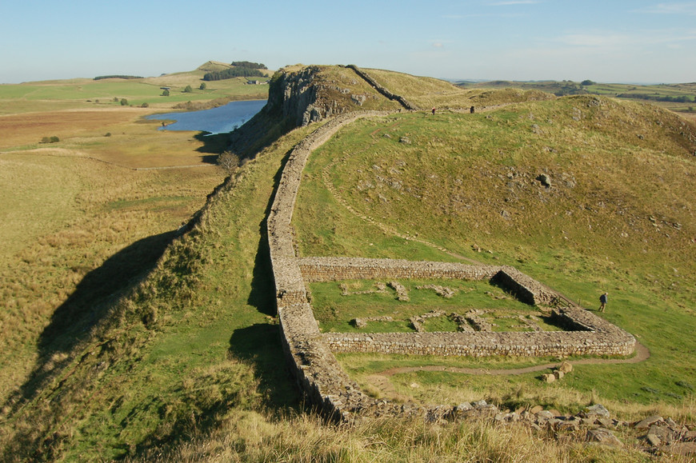
Парк Нортумберленд відомий своєю пишністю, відкритий для всіх вітрів

Slide 24
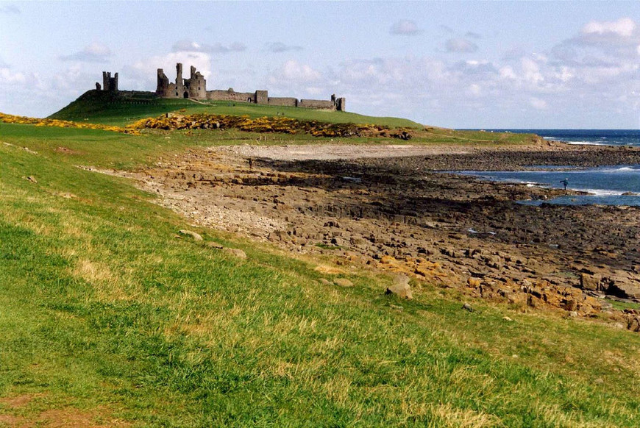
Трав'янисті пагорби - самотні, красиві і гарні для піших прогулянок

Slide 25
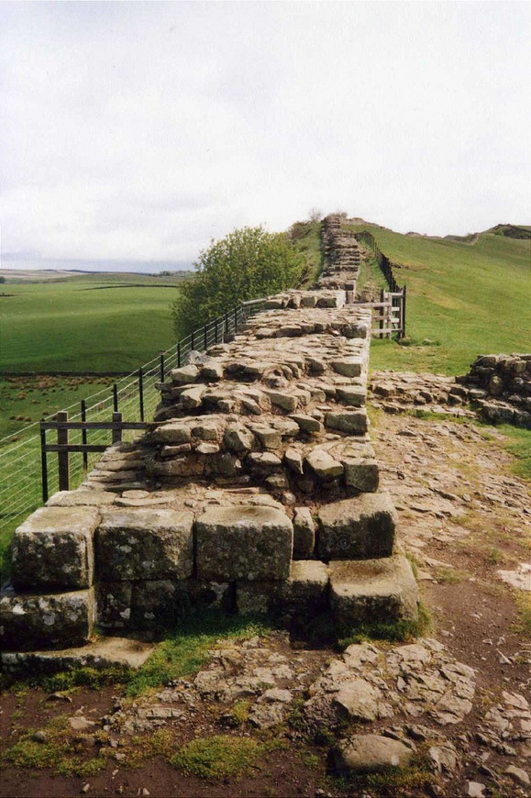
Особливим предметом національної гордості є Хадрінская стіна

Slide 26
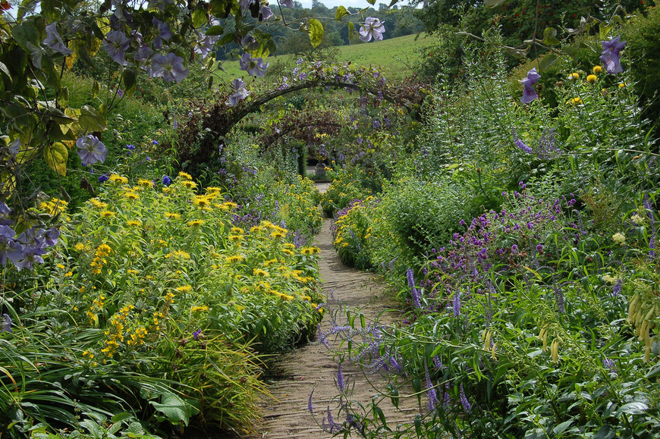
Тут зібрана дивовижна колекція польових квітів

Slide 27
Парк
Сноудонія
отримав свою назву від гори Сноудон, найвищої точки Уельсу. Це слово з валлійського означає «піднесена, гірська місцевість»

Slide 28
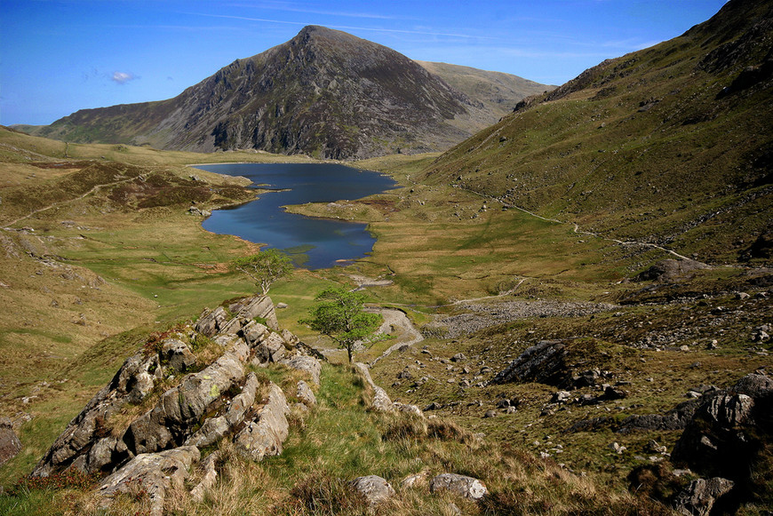
У парку крім прекрасної прибережної смуги є безліч річок, озер, водоспадів, лісів

Slide 29
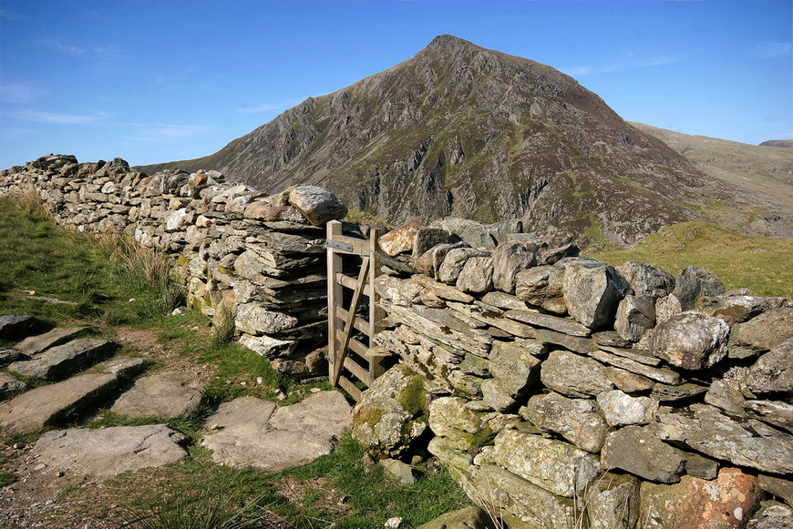
У парку збережені залишки вугільних шахт

Slide 30
ПІДГОТУВАЛА
УЧЕНИЦЯ 11-А КЛАСУ
ГРИНЮК ІННА

